Slide 1
この資料の前提（仮定した利用者と行動の流れ）
この資料の目的
大田区「よくある手続き」ページの保存画面から、改善を検討できる点を2つ示します。採否を決めるのは読み手です
想定する利用者（仮定）
区の手続きを探しに来た住民。手続き名や関連する語句で検索して探す人と、分類から選んで探す人がいる
行動の流れ（仮定）
提案の前提（仮定）
・①：分類から選んで探す人には、7分類すべてで手続きの例による説明が必要で、分類名だけでは足りない
・③：手続き名や関連する語句で探そうとする人には、検索欄が必要
③ 手続き名や関連する語句を検索欄に入れて探す
ページに来る
手続きのページへ進む
① 分類から選んで探す
確認の状況
・確かめたこと：保存した画面（1枚）で見えること
・仮定：目的・利用者・行動の流れ・提案①③の前提
・確かめていないこと：実際の画面、スマートフォンでの表示、アクセス解析、実際の利用者の行動
判定の読み方
〇△×は、上の仮定のもとでの判定です。実際の大田区のページは未評価です

Slide 2
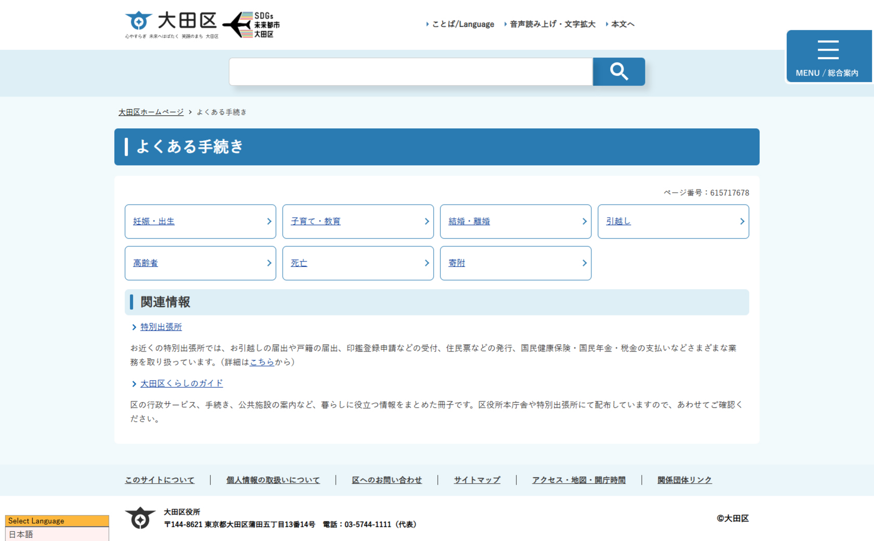
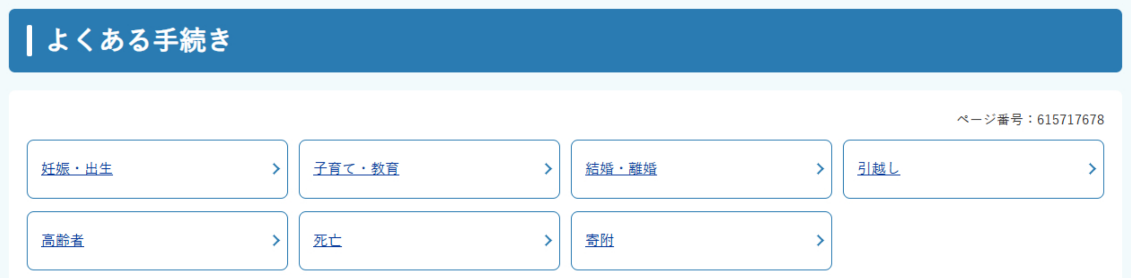
改善提案① 分類の枠に、手続きの例が見当たらない
①
見えること（事実）
7つの分類枠には分類名だけが表示され、枠内に個別の手続きの例は見当たらない
困りうる場面（仮説の例）
子どもと一緒に転入した人が、「引越し」と「子育て・教育」のどちらを選べばよいか迷う
改善の方向（提案）
各分類に、代表的な手続きの例を添える
仮定上の判定
× ― 1ページ目の仮定では、7分類すべてに手続きの例による説明が必要で、分類名だけでは足りないとしている。保存画面の枠内には、その説明が見当たらない
確かめること
各分類に入る手続きの一覧があるか／分類名だけで足りるかは解釈が分かれうる（分かれる場合は判定保留）
※1ページ目の仮定に基づく例です。実際の大田区は未評価

Slide 3
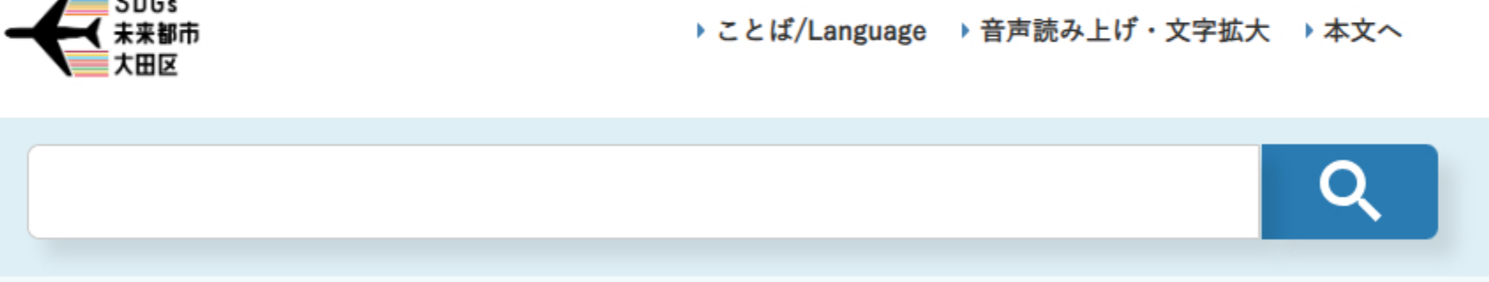
改善提案③ 検索欄に、入力の手がかりが読み取れない
③
※左上のロゴが途中で切れているのは、資料作成時の切り出しによるものです
見えること（事実）
検索欄はヘッダーのリンクの下に見える。この保存画面では、欄内の入力例や検索対象の案内を読み取れない
困りうる場面（仮説の例）
正式な手続き名がわからず、関連する語句で探そうとする人が、どんな言葉を入れれば見つかるか迷う
改善の方向（提案）
入力例や、何を検索できるかの案内の表示を検討する
仮定上の判定
△ ― 1ページ目の仮定では、手続き名や関連する語句で探そうとする人に検索欄が必要としている。検索欄は見えるが、使い方の手がかり（入力例・案内）が保存画面で読み取れない
確かめること
実際の画面で入力例が表示されていないか（保存画面で読み取れないだけの可能性）
※1ページ目の仮定に基づく例です。実際の大田区は未評価

